Slide 1
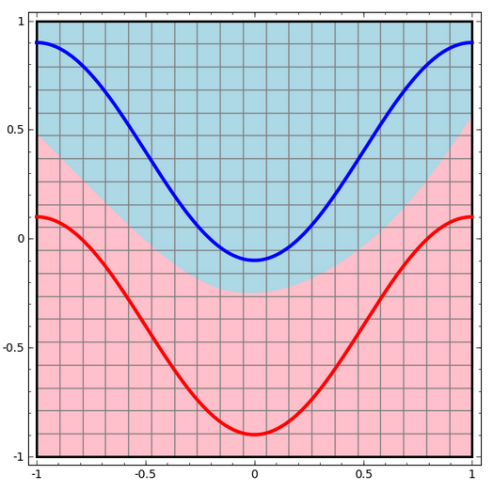
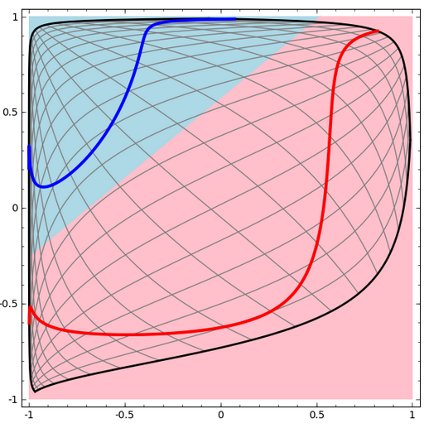
Apprentissage Machine : réseaux de neurones 101
FOCUS sur : la tâche de classification
Solutions :
1. méthodes à noyaux : trouver la transformation de l’espace original, puis trouver un hyperplan
2. k-NN et réseaux de neurones, orientées data : construire un espace qui sépare “au mieux”
2 classes : bleu et rouge
Problème : dans l’espace de représentation original, il n’existe pas d’hyperplan (droite) qui permette de séparer les sous espaces

Slide 2
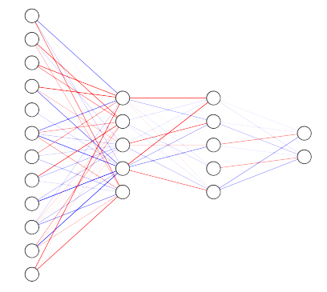
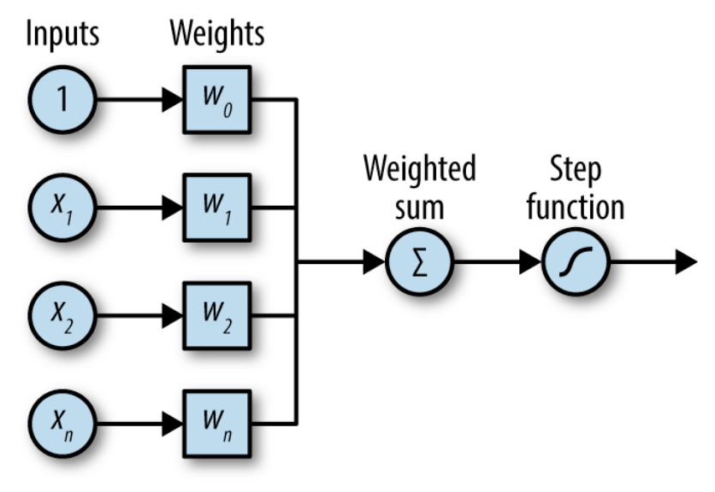
Apprentissage Machine : réseaux de neurones 101
FOCUS sur : l’architecture “fully-connected”
1 réseau
1 neurone
= combinaison linéaire complète, avec “conditionnement de la sortie”
inputs
hidden layers
outputs

Slide 3
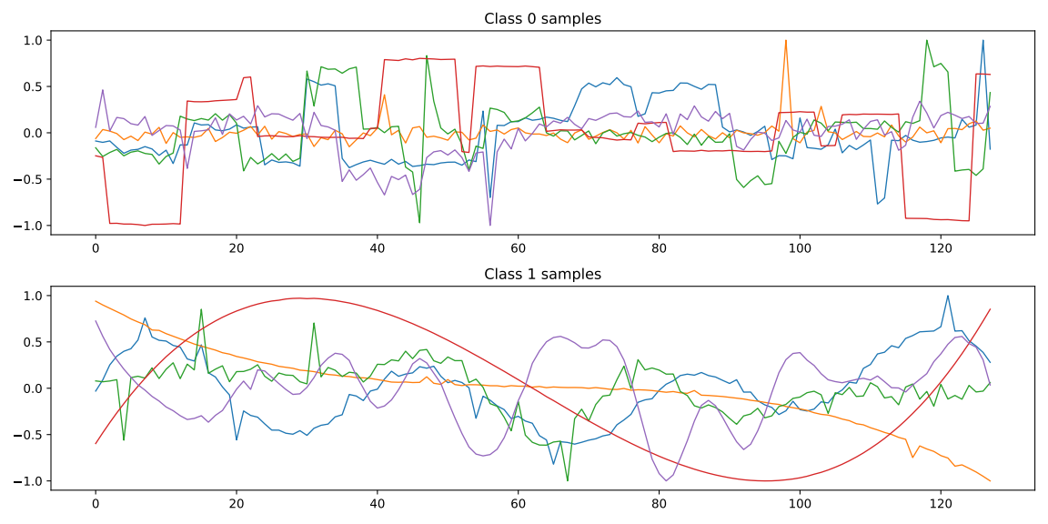
Cadre expérimental
Données : 2 classes → présence ou pas de créneaux
Objectif : classer les signaux! → problème pas si simple que ça avec des approches classiques (hilbert, emd, wavelets)
10000
x
128
(= 10mo)
---
Équireprésentation des classes
---
2/3 apprentissage
1/3 test

Slide 4
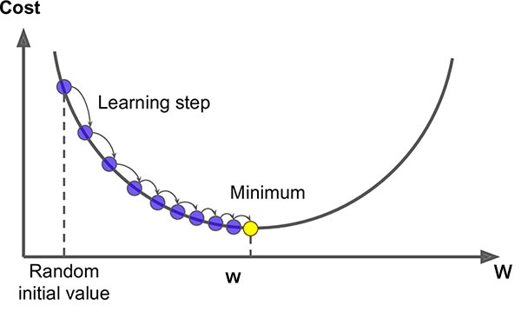
Cadre expérimental
Architecture : réseau fully-connected, codé en Python (pytorch)
- INPUTS : 128
= le signal analysé est le signal brut, la série temporelle
- OUTPUTS : 2 (classe 0 ou 1)
= pour chaque input, probabilité d’être 0 et d’être 1
(en réalité, LLR relatives)
- à l’intérieur : 2, 4, 8, 16, 32, 64, 128 neurones
→ neurones répartis sur 2 couches (plusieurs configs étudiées)
L’apprentissage = optimisation
Il est possible de calculer le gradient de la composition de toutes les opérations, de l’entrée à la sortie; donc il est possible de définir un processus d’optimisation de type “descente de gradient”. Ici, ADAM est utilisé :
1. g le gradient → 2 ema sur g (espérance et std)
2. w (poids réseau) = w – step x esp / (std + eps)
→ apprentissage par “batch” et par “epoch”

Slide 5
Cadre expérimental
Objectifs :
1. Faire varier l’architecture du réseau de neurones
2. Comprendre comment évoluent les performances en fonction de l’architecture (répartition des neurones)
3. Observer la convergence (en fonction des epochs et des batchs)
4. Observer l’impact de la normalisation des données
5. Obtenir la plus haute performance de classification possible
6. Distinguer les performances d’apprentissage et de test

Slide 6
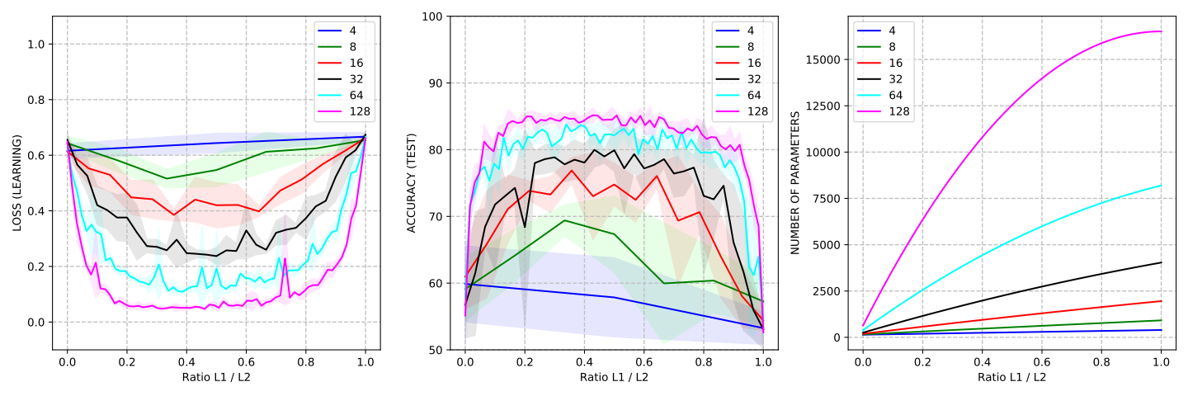
Résultats 1 : PERFORMANCES
1. même avec 4 neurones, la classification est meilleure que alératoire
2. complexité = parabole ( a x K1 + (1-a) x K2 + a – a**2 ), explose complètement
3. si 0.2 < L1/L2 < 0.8, possible d’obtenir des perfs équivalentes qqs l’architecture
4. si L1/L2 > 0.8 ou < 0.2, performances en chute → pouvoir de représentation de l’information
5. performances augmentent avec le nombre de neurones, environ 85% de précision pour meilleur score
6. performances plafonnent avec 128 neurones (256, 1024… n’amélioreront pas de manière significative)
7. variance diminue lors le nombre de neurones augmente

Slide 7
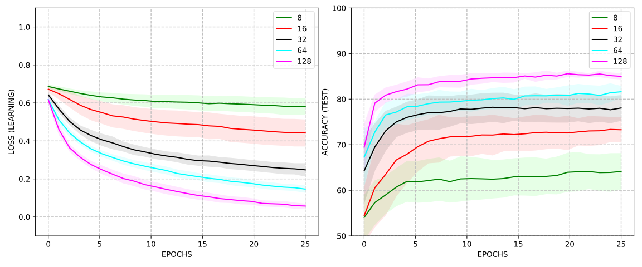
Résultats 2 : CONVERGENCE
→ statistiques sur l’architecture qui a donné les meilleurs résutats pour chaque modèle
1. entre 10 et 15 epochs nécessaires, vraie qqs l’architecture (environ 30sec sur PC pour entrainer un modèle)
2. le gain de performances : plafond 85%, chaque fois qu’on double le nombre de neurones, on divise par 2 l’écart avec la limite (8 → delta = 85-65 = 20; 16 → 85-73 = 12; 32 → 85-78 = 7; 64 → 85-81 = 4)
3. la variance diminue quand le nombre de neurones augmente (perfs vs complexité, peut être contre-intuitif)

Slide 8
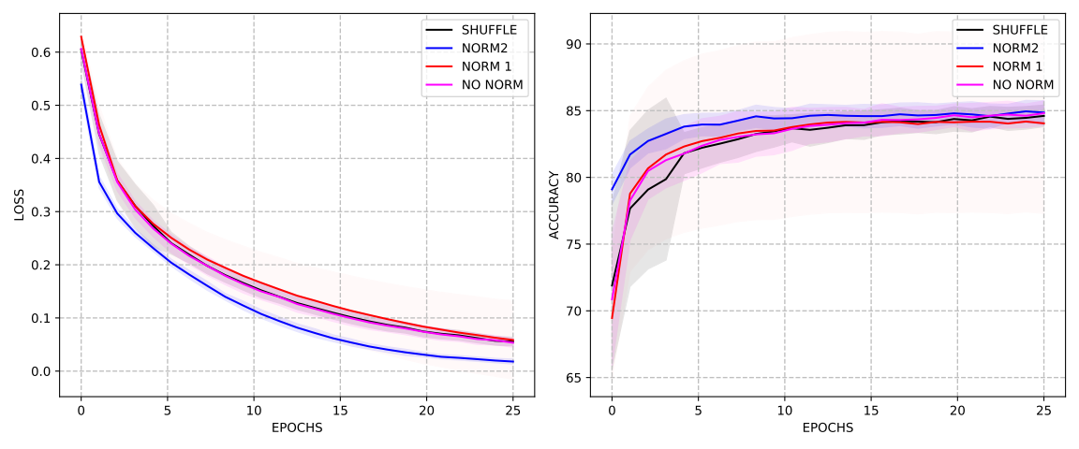
Résultats 3 : NORMALISATION
→ 1 seul modèle, 128 x 32 x 96 x 2
→ 3 normalisations : centré amplitude unitaire (1), centré variance unitaire (2), mélange aléatoire (shuffle)
1. SHUFFLE a les mêmes caractéristiques que le jeu de données NORMAL !!
→ l’architecture FC ne repose pas sur l’ordre des échantillons = c’est une force mais explique aussi les limites de performances; adapté pour être utilisé en tant que classifieur, travaillant sur des traits (ici c’est le signal brut)
2. NORM1 possède une espérance identique à NORMAL, mais une variance beaucoup plus grande !!
→ une mauvaise normalisation peut nuire aux performances
3. NORM2 possède une convergence bcp plus rapide (<10 epochs) et qqes % de mieux en précision !!
→ une bonne normalisation accélère l’optimisation et les performances finales

Slide 9
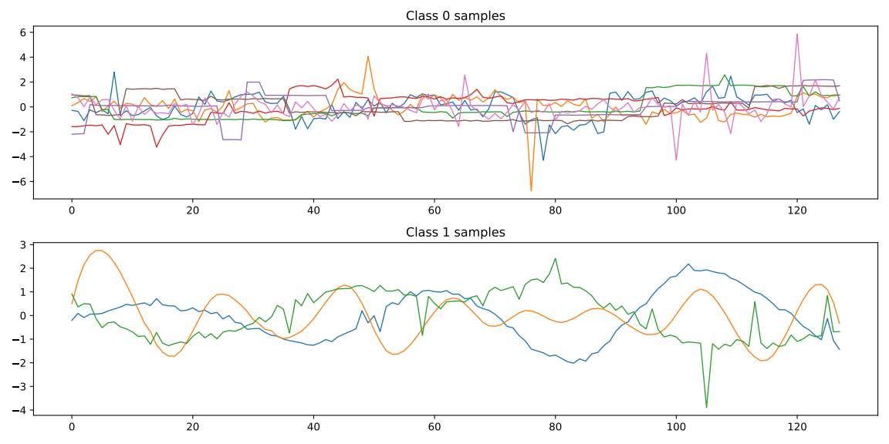
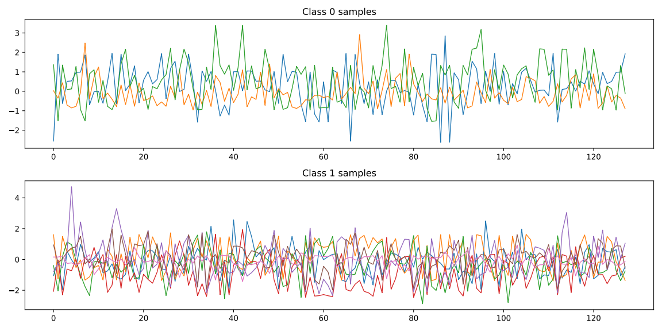
Visu NORMALISATION
NORM1 = centré amplitude unitaire
NORM2 = centré variance unitaire
SHUFFLE = mélange de l’ordre

Slide 10
ANALYSE
- leaky ReLU : regarder apport
- approche d’évolution génétique pour optimiser le choix de fonctions d’activations
- “one-shot encoder” → classes → cross entropy
- comment décrire “je ne sais pas?” → équiprobabilité des classes
- ADAM : tweak pour améliorer les perfs?
- ADAM : invariant à la mise à l’échelle des entrées?
- INFORMATION : mutuelle entre les couches, entropy, Shannon et Fisher
- Si perfs LEARN = TEST, réseau sous dimensionné
- Si perfs LEARN > TEST (plafonne), classe avec plus de certitude, mais pas mieux. L’archi est en limite pour valoriser l’info.
- Augmentation des données : flipud et fliplr pour les séries temporelles
- CF. Régis : utilisation batch via dataloader
- conv1d, noyau de départ initialisable! Semble forcer des min locaux
- maxpool : agrég stats, sans notion spatiale
- Remarque : Impulsion filtrée par filtre linéaire → répartition sur voisinnage vs non lin (ex: médian) → re-use maxpool, stride
- Idée : réaliser le préfiltrage optimal de la base de données : remove imps, norm…
- Q : justif théorique au zeropadding en filtrage? (prédictible, info compète vs tronquée, vs shrink données)
- Q : taille des noyaux successifs… justif vs ordre et pouvoir de filtrage?
- Q : rôle du maxpool
- Q : fonctions d’activation après les couches? (1) obtention probab en sortie vs (2) contrôle de la dynamique?
- Idée : noyaux morts, comment les détecter?
- Rmq : Opti ordre 1 (gradient) vs 2 (Hessienne) incalculable NN. 1 = simpliste mais grâce aux batchs, - min locaux
- Rmq : 1ères couches CNN ↔ kernels CV vers filtre de Gabor!
- Rmq : super-résolution, pratique courante : init kernel par noyau de spline interp
- BOTTLENECK : trouver L1/L2 min tq perfs opti et min paramètres
- si Nneurones augmente trop, surapprentissage
- TODO : fixer le nombre de paramètres et en déduire le nombre de neurones ensuite (complexité fixée)

Slide 11
Dans les prochaines versions :
MAJEUR :
- 1. fixer le nombre de paramètres et en déduire le nombre de neurones ensuite (complexité fixée)
- 2. BOTTLENECK : trouver L1/L2 min tq perfs opti et min paramètres
- Idée : réaliser le préfiltrage optimal de la base de données : remove imps, norm…
- BIBLIOGRAPHIE : information mutuelle entre les couches, entropy, Shannon et Fisher
TWEAKS :
- ADAM : tweak pour améliorer les perfs?
- ADAM : invariant à la mise à l’échelle des entrées?
Discussions avec le groupe :
- Q : justif théorique au zeropadding en filtrage? (prédictible, info compète vs tronquée, vs shrink données)
- Q : taille des noyaux successifs… justif vs ordre et pouvoir de filtrage?
- Q : rôle du maxpool
- Q : fonctions d’activation après les couches? (1) obtention probab en sortie vs (2) contrôle de la dynamique?

Slide 12
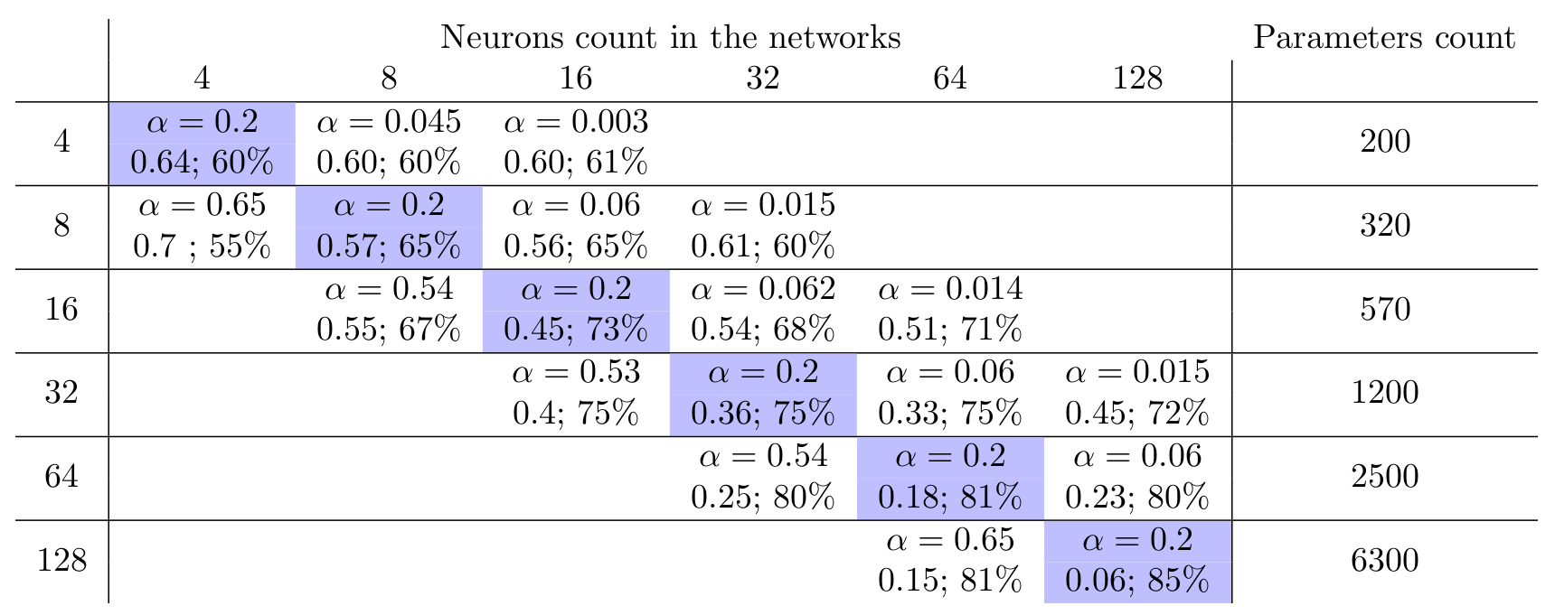
Résultats complémentaires (1) : BOTTLENECK + perfs à nb de params fixé
BOTTLENECK = compromis perfs/complexité (cf. Plateau 0.2 < L1/L2 < 0.8) → 0.2
1. alpha = 0.2, puis 0.06, 0.015… car modèle parabolique avec facteur d’échelle
2. plusieurs réseaux peuvent avoir les mêmes performances, à complexité identique (loss, accuracy)
3. dans nos modèles, on est toujours en sous-performances → quid de 128 vs. 256 vs 512 vs 1024 (saturation) ?
4. ce n’est pas la complexité qui optimise les performances, ce n’est pas non plus l’architecture!
5. il n’y pas qu’un seul moyen d’obtenir les mêmes performances
apprenables

Slide 13
